Slide 1












项目计划介绍
小组成员：
王钊伟、林升
王国浩、林起安

Slide 2

1
团队构建
（人力资源）
>>>

Slide 3
团队构建
组织结构图
项目经理
项目经理助理
技术部
策划部
王钊伟
王国浩（兼经理）
林升
林起安（兼助理）
组织分解结构图

Slide 4
团队构建
角色和职能矩阵
团队成员 | 角色 | 职责 | 联系方式
王钊伟 | 项目经理 | 组织团队结构、管理项目、追踪项目发展、编制项目计划、与干系人沟通、网站制作，测试 | zhaowwang@gmail.com
林升 | 项目经理助理、会议记录秘书 | 协助项目经理完成工作、会议记录、网页设计 | shenglin@gmail.com
林起安 | 项目管理办公室主任 | 负责维护和整理项目文档、协助项目经理制定、评估计划 | qianlin@gmail.com
王国浩 | 项目策划和技术支持 | 网页设计、制作制作、编写代码 | guohaowang@gmail.com

Slide 5

2
成本计划
>>>

Slide 6
成本计划
成本分解结构CBS
项目
17200
人工费
材料费
管理费
不可预见费用
1000
管理人员
3300元
开发人员
11150元
电脑耗材
5000元
网络使用费
300元
差旅费
200元
水电费
300元

Slide 7
3
项目计划
>>>

Slide 8
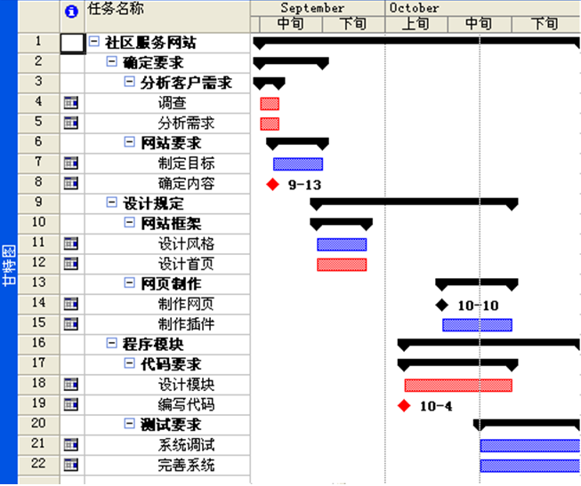
项目计划
甘特图

Slide 9
项目计划
ＷＢＳ
微博社交网站
确定要求
设计规定
程序模块
客户需求分析
网站要求
网站框架
网页制作
代码要求
测试要求
前期调查
分析
制定目标
确定内容
设计风格
设计首页
制作多媒体插件
插件制作
制作网页
设计模块
编写代码
系统调试
完善系统

Slide 10
项目计划
WBS字典
编号 | 任务名称 | 标准 | 内容及结果 | 负责人
1111 | 前期调查 | 详实记录客户需求 | 与客户进行沟通，记录可户需求 | 王钊伟
1112 | 分析需求 | 把需求转变为可操作计划 | 制定实施计划 | 王钊伟
1121 | 制定目标 | 制定标准、功能及完成时间 | 网站需要实现哪些功能，需要遵循的规则和标准有哪些，及完成时间 | 王钊伟
1122 | 确定内容 | 以网页的形式反映出客户所需的内容 | 网站内容安排，相互链接关系 | 林升
1211 | 设计风格 | 符合客户需求 | 整体形象设计包括标准字，Logo，标准色彩，广告语等 | 林升
1212 | 设计首页 | 符合客户需求 | 首页设计包括版面，色彩，图像，动态效果，图标等风格设计，也包括banner，菜单，标题，版权等模块设计。 | 林升
1221 | 制作插件 | 符合客户需求 | 运用最广泛的动画格式，可制作各种多媒体动画。 | 王国浩
1222 | 制作网页 | 清楚、整洁 | 菜单，标题，版权等模块设计 | 王国浩
1311 | 设计模块 | 通过测试即可 | 完成模块设计 | 王国浩
1312 | 编写代码 | 通过测试即可 | 完成代码编写 | 王国浩
1321 | 系统调试 | 对每个环节进行测试 | 对网站进行全范围的测试。包括速度，兼容性，交互性，链接正确性，程序健壮性，超流量测试等 | 林起安
1322 | 完善系统 | 纠正网站错误，提出解决方案 | 修改，补充 | 林起安

Slide 11
项目计划
时间计划
编号 | 任务名称 | 开始时间 | 结束时间 | 人员安排
1000 | 社区服务网站 | 10月11日 | 11月31日 | 王钊伟，林升，林起安，王国浩
1100 | 确定要求 | 10月11日 | 11月20日 | 王钊伟，林升，林起安
1110 | 分析客户需求 | 10月11日 | 11月13日 | 王钊伟，林升，林起安
1111 | 前期调查 | 10月11日 | 11月13日 | 王钊伟，林升，林起安
1112 | 分析需求 | 10月11日 | 11月13日 | 王钊伟，林升，林起安
1120 | 网站要求 | 10月11日 | 11月20日 | 王钊伟，林升，林起安
1121 | 制定目标 | 10月13日 | 11月20日 | 林起安，王国浩
1122 | 确定内容 | 10月13日 | 11月20日 | 林起安，王国浩
1200 | 设计规定 | 10月20日 | 11月23日 | 王钊伟，林升，林起安，王国浩
1210 | 网站框架 | 10月20日 | 11月27日 | 林升，林起安，王国浩
1211 | 设计风格 | 10月20日 | 11月27日 | 林起安，王国浩
1212 | 设计首页 | 10月20日 | 11月27日 | 林升，林起安，王国浩
1220 | 网页制作 | 10月27日 | 11月20日 | 林起安，王国浩
1221 | 制作插件 | 10月27日 | 11月10日 | 王国浩
1222 | 制作网页 | 10月10日 | 11月20日 | 林起安，王国浩
1300 | 程序模块 | 10月27日 | 11月31日 | 林起安
1310 | 代码要求 | 10月27日 | 11月31日 | 林起安
1311 | 设计模块 | 10月27日 | 11月31日 | 王钊伟，林升
1312 | 编写代码 | 10月27日 | 11月31日 | 王钊伟
1320 | 测试要求 | 10月16日 | 11月31日 | 王钊伟，林升，林起安，王国浩
1321 | 系统调试 |  | 11月31日 | 林升，林起安
1322 | 完善系统 |  | 11月31日 | 王钊伟，林升，林起安，王国浩

Slide 12
4
风险管理计划
沟通计划
>>>

Slide 13
风险管理计划
风险 | 策略 | 具体措施 | 问题负责人
缺少专业知识 | 缓解 | 进行调研，需求阶段要多和客户沟通，了解客户真正的需求， 直到双方都达成共识为止。要有双方认可的验收方案和验收标准 | 王钊伟
需求不明确 | 规避 |  | 王国浩
目标不清 | 规避 |  | 林升
计划与事实不符 | 规避 |  | 林起安
缺少管理层支持 | 缓解 |  | 王钊伟
队伍缺乏经验 | 缓解 | 培训 | 王钊伟
技术人员不足或开发能力差 | 缓解 | 项目开始时，做好计划，一旦人员离开时便可执行，以确保人员离开后项目仍能继续进行。熟悉的技术来减轻项目在成本或进度方面的影响。也可以事先进行培训来减轻对项目的影响。 | 王钊伟
范围进度改变 | 规避 | 项目开始时做好备选方案 | 刘瑶
团队沟通不够 | 规避 | 及时与成员进行沟通 | 林起安
质量差 | 规避 | 对所有工作进行细微详审 | 王国浩
客户不接受产品 | 规避 | 立即寻找新客户，必要时停止项目 | 王钊伟
现金流出现问题 | 规避 | 贷款，融资 | 王钊伟

Slide 14
沟通计划
沟通计划
干系人 | 沟通需求 |  |  | 信息搜集 |  | 负责人
 | 信息 | 时间 | 方式 | 方式 | 收集人
项目发起人 | 市场需求及项目对企业的影响 | 10月11日11月18日 | 会议、网络、书面 | 网络、社会调查 | 王钊伟、王国浩、林升、林起安 | 王钊伟
项目组成员 | 进度安排，网站建设 | 10月11到11月31，每周两次 | 会议、网络、书面、邮件、电话 | 网络、会议 | 王钊伟、王国浩、林升、林起安 | 王国浩
客户 | 对网站的要求 | 10月11到11月31，每周一次（视情况而定） | 会议、书面、邮件 | 面谈、书面 | 林升、林起安 | 林升
项目主管 | 进展情况 | 10月11到11月31，每两一次 | 书面 | 网络、书面 | 王钊伟、王国浩 | 王钊伟
项目经理 | 工作汇报，安排下一步工作内容 | 10月11到11月31，每周一次 | 面谈、会议 | 网络、书面 | 林升、林起安 | 林起安
微博用户 | 使用情况反馈 | 收尾 | 面谈、书面、电话 | 书面、电话 | 王钊伟 | 王钊伟

Slide 15
展示结束
王钊伟、林升
王国浩、林起安

Slide 16
THANKS
for your time

